Slide 1


Slide 2
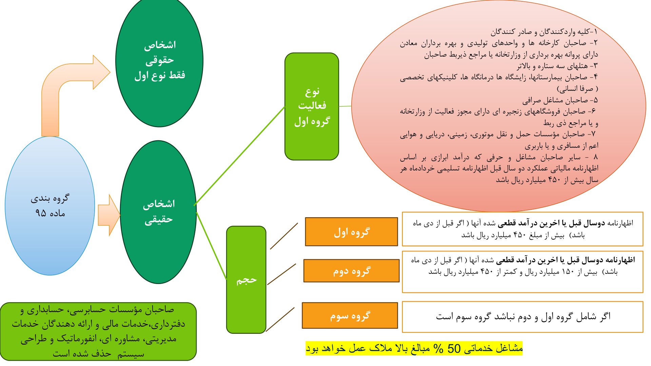

Slide 3
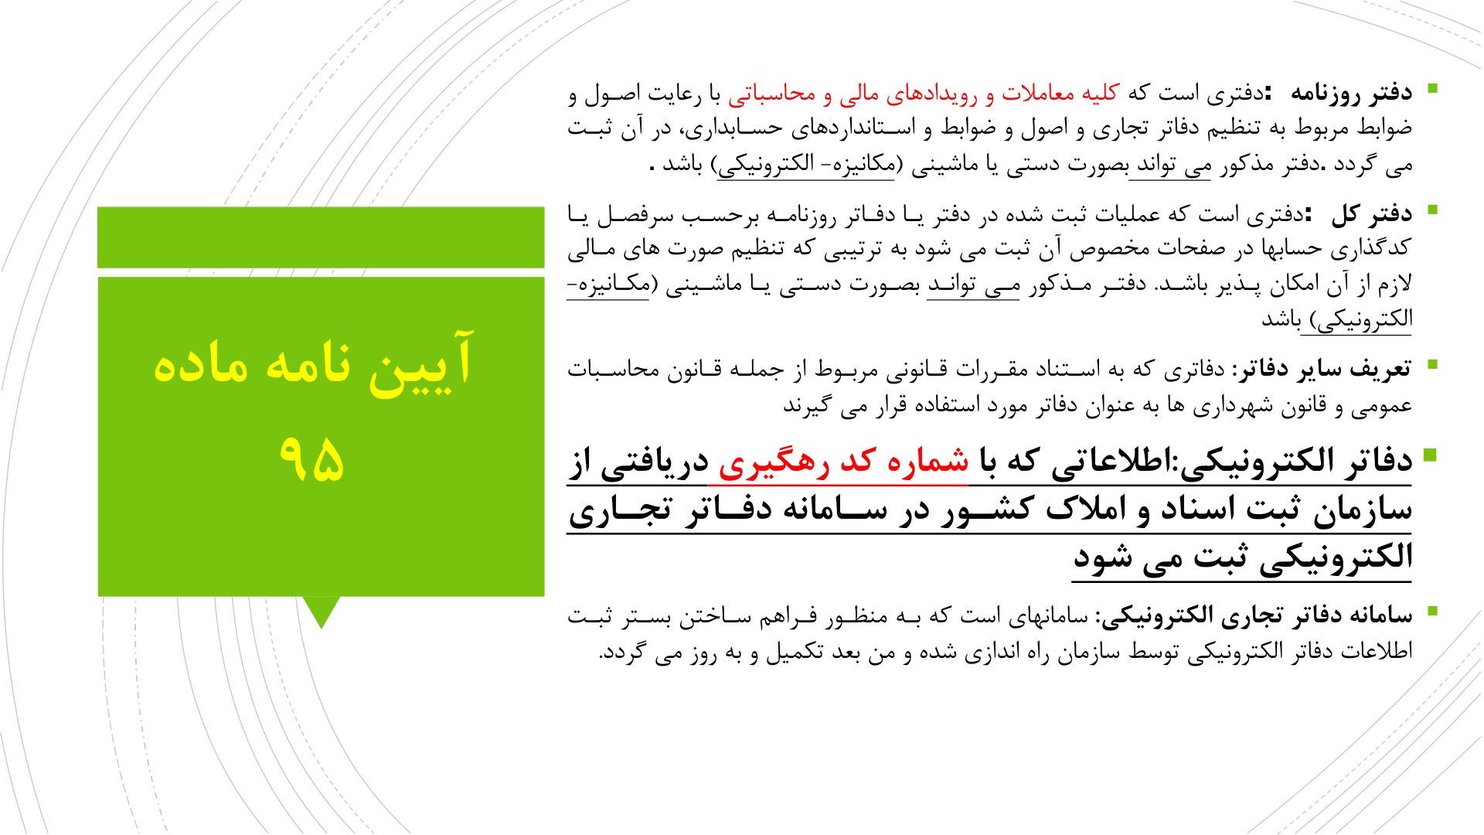

Slide 4
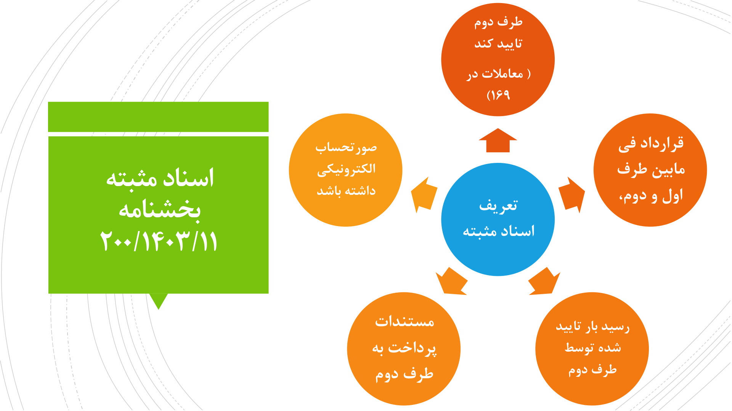

Slide 5
عضو نشدن در سامانه مودیان یا استفاده نکردن از کارپوشه:
جریمه ۱۰ درصد مجموع مبلغ فروش انجام‌شده از آن طریق یا ۲۰ میلیون تومان (هرکدام بیشتر باشد).
ثبت نکردن یا ارسال نکردن صورتحساب الکترونیکی:
جریمه ۱۰ درصد مبلغ صورتحساب یا ۲۰ میلیون تومان (هرکدام بیشتر باشد).
استفاده از حافظه مالیاتی یا شناسه یکتای دیگران یا واگذاری آن به دیگران:
جریمه ۱۰ درصد مبلغ فروش یا ۲۰ میلیون تومان (هرکدام بیشتر باشد).
ثبت اطلاعات نادرست یا ناقص در صورتحساب الکترونیکی:
جریمه ۱۰ درصد مبلغ صورتحساب دارای اشکال یا ۲۰ میلیون تومان (هرکدام بیشتر باشد).
عدم اعلام تغییرات مربوط به فعالیت یا اطلاعات مؤدی در مهلت قانونی:
مشمول جرایم مقرر در قانون خواهد بود.

Slide 6
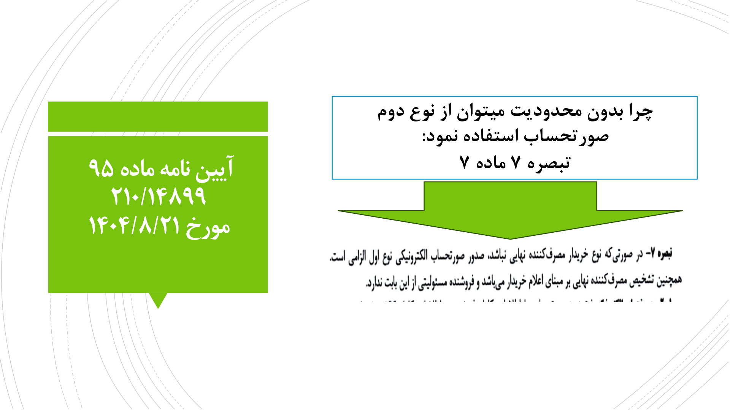

Slide 7
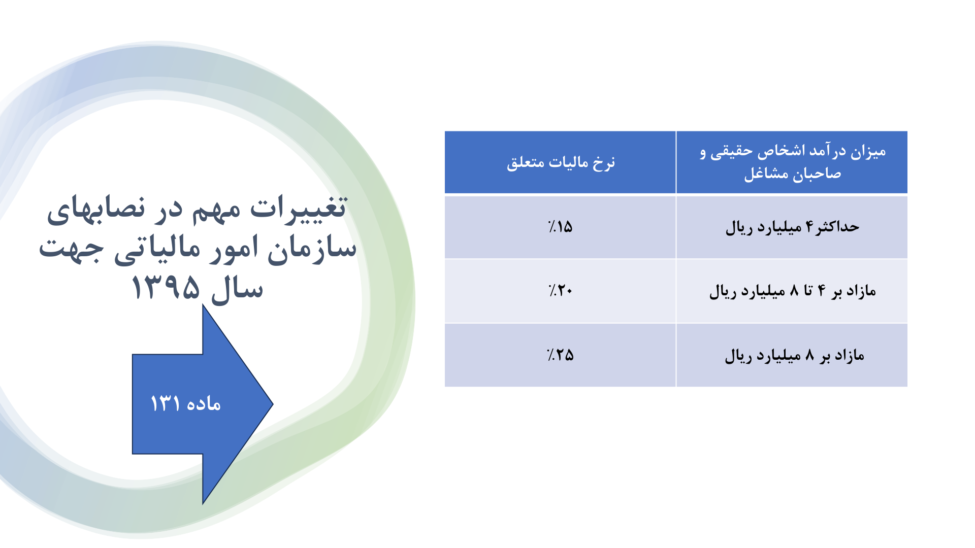

Slide 8
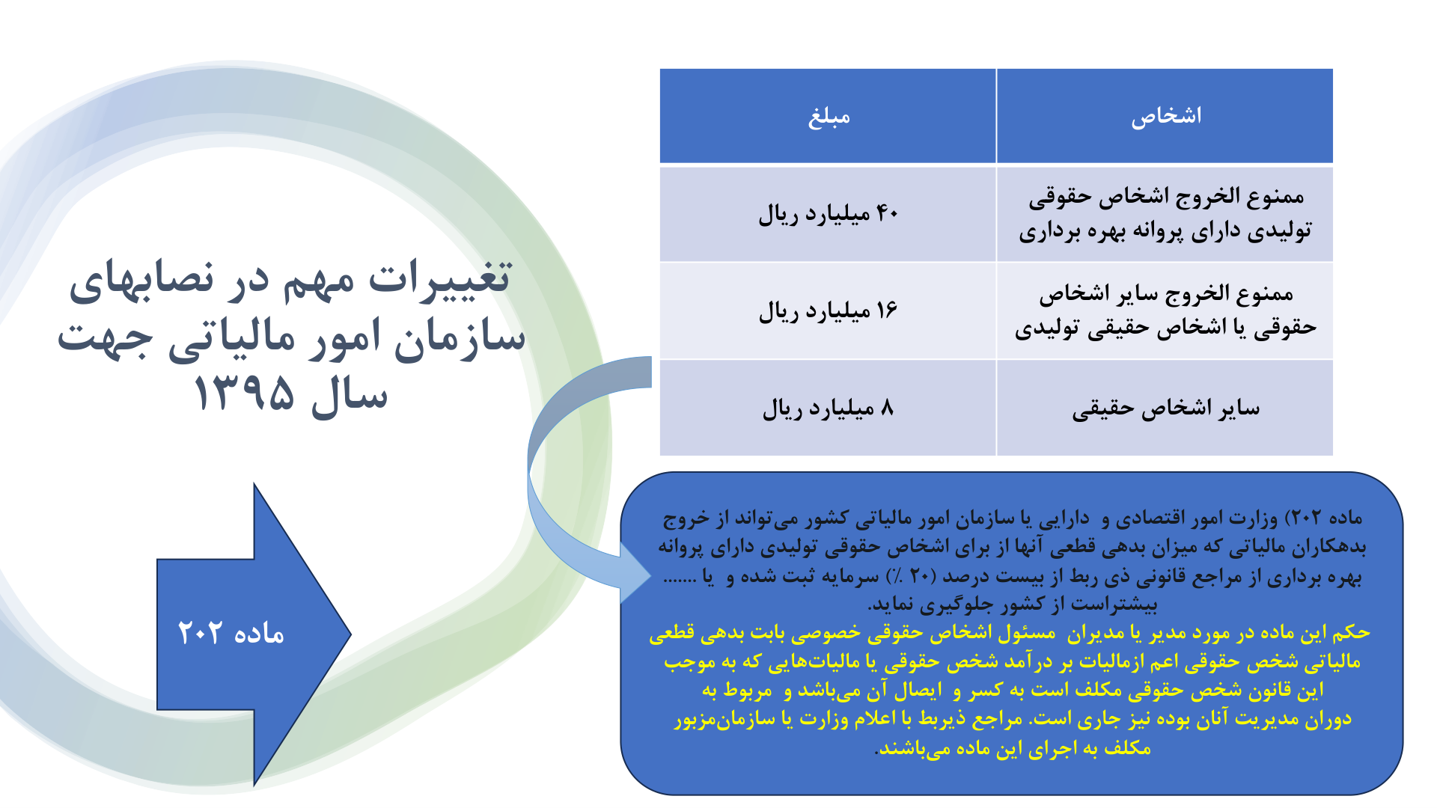

Slide 9
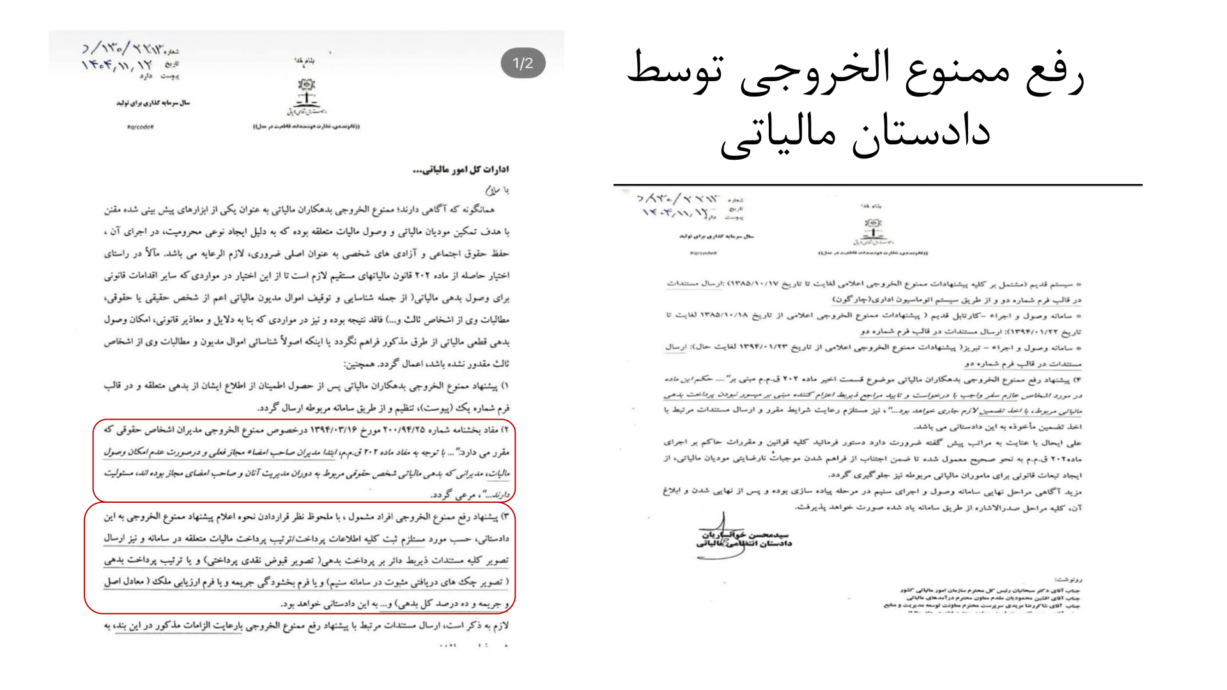

Slide 10
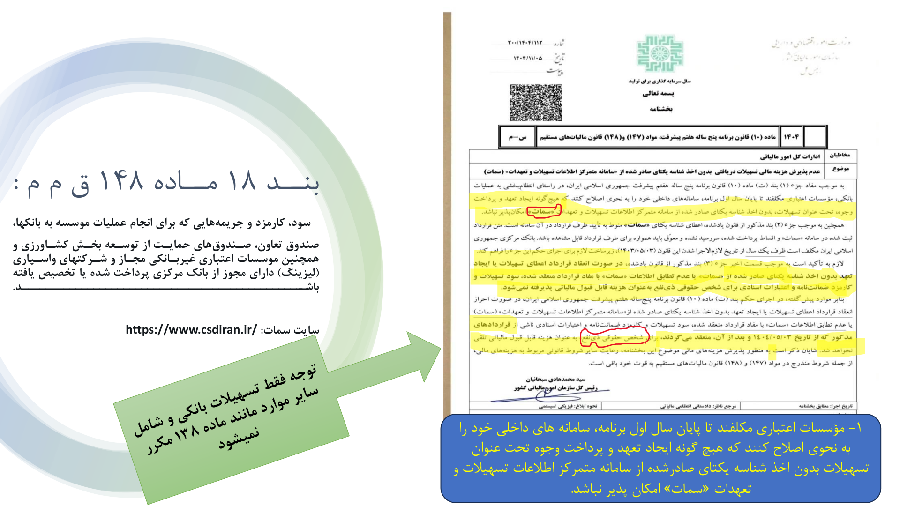

Slide 11
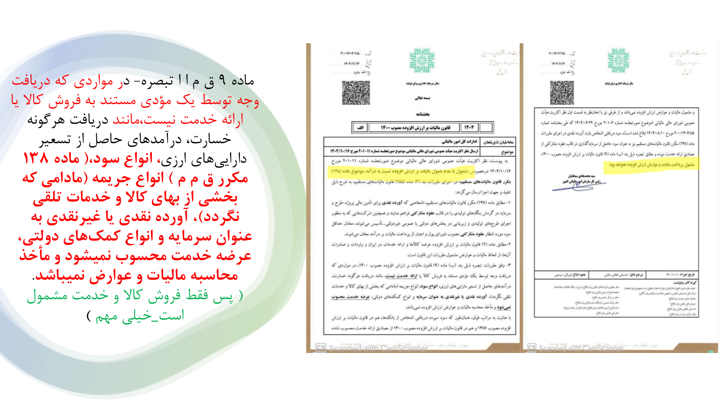

Slide 12
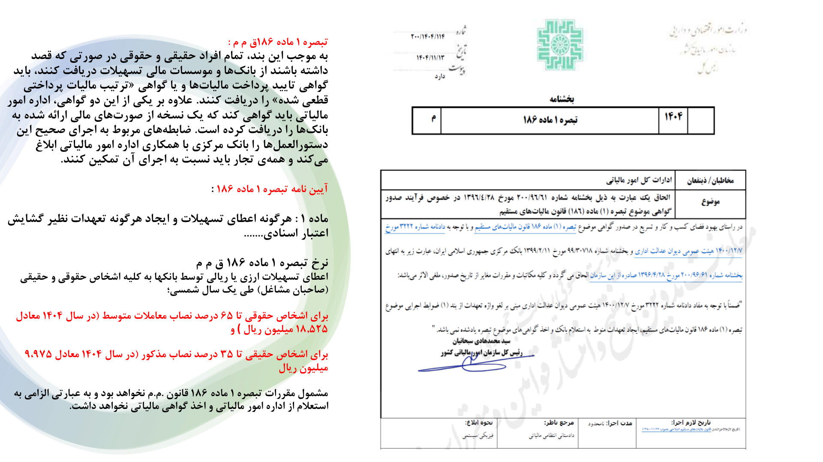

Slide 13
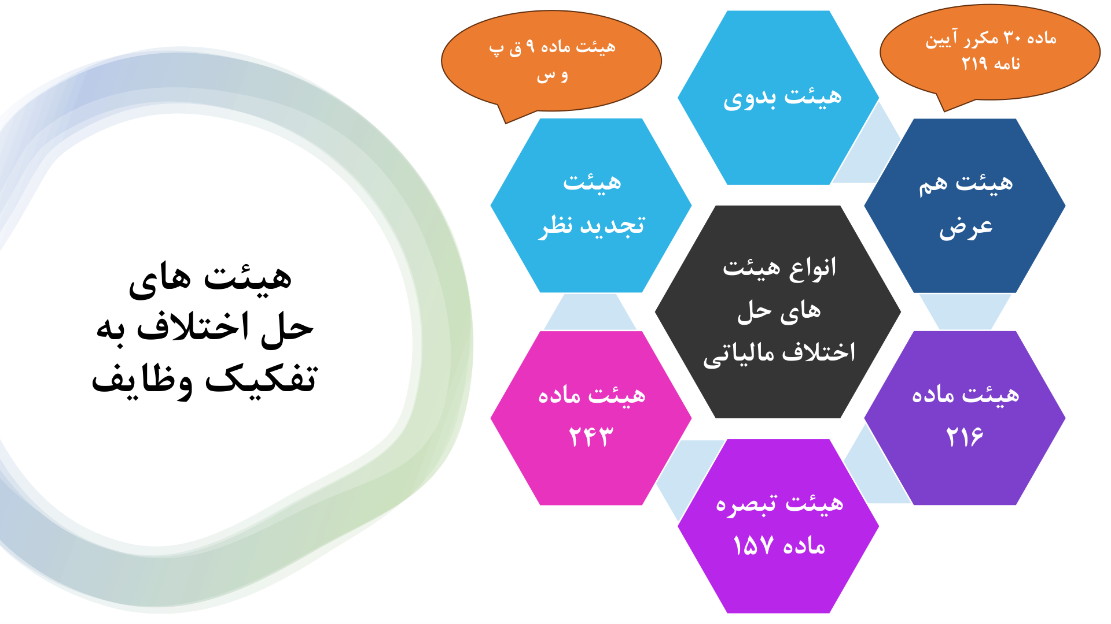

Slide 14
اولین مرجع رسیدگی به اعتراض مؤدی نسبت به برگ تشخیص مالیات است. در این مرحله مدارک و مستندات بررسی می‌شود و هیئت رأی اولیه را صادر می‌کند. اگر مؤدی یا اداره مالیاتی به رأی اعتراض داشته باشند، پرونده به مرحله بعد می‌رود.
۱. هیئت بدوی
اگر رأی هیئت قبلی به علت نقص رسیدگی یا با رأی مرجع بالاتر نقض شود، پرونده برای رسیدگی مجدد به هیئت دیگری با همان سطح ارجاع می‌شود که به آن هیئت هم‌عرض می‌گویند. این هیئت بدون وابستگی به رأی قبلی، مجدداً موضوع را بررسی می‌کند.
۲. هیئت هم‌عرض

Slide 15
۳. هیئت ماده216
این هیئت به اختلافات مربوط به وصول مالیات رسیدگی می‌کند؛ یعنی زمانی که مؤدی نسبت به عملیات اجرایی مانند توقیف اموال، اجرائیه یا نحوه وصول مالیات اعتراض داشته باشد، نه اصل مبلغ مالیات.
۴. هیئت تبصره ماده ۱۵۷
این هیئت زمانی مطرح می‌شود که اختلاف درباره مرور زمان مالیاتی یا امکان مطالبه مالیات پس از سپری شدن مهلت‌های قانونی باشد و تعیین می‌کند مطالبه مالیات از نظر قانونی امکان‌پذیر است یا خیر.
۵. هیئت ماده ۲۴۳
مرجع رسیدگی به اعتراض نسبت به آرای قطعی برخی هیئت‌های حل اختلاف در موارد پیش‌بینی‌شده قانون است و بررسی می‌کند که رأی صادرشده مطابق مقررات بوده یا خیر
. ۶. هیئت تجدیدنظر
اگر مؤدی یا اداره امور مالیاتی از رأی هیئت بدوی رضایت نداشته باشند، ظرف مهلت قانونی درخواست تجدیدنظر می‌کنند. این هیئت دوباره پرونده را بررسی کرده و رأی آن معمولاً قطعی و لازم‌الاجرا است.

Slide 16
۸. هیئت ماده ۹ ق.م.م و س
این هیئت به موضوعاتی رسیدگی می‌کند که در قانون مالیات‌های مستقیم و سایر قوانین مالیاتی برای آن پیش‌بینی شده است و هدف آن حل اختلافات خاص مالیاتی در چارچوب مقررات مربوط است.
۷. هیئت ماده ۲۵۱ مکرر
این ماده یک راهکار استثنایی برای اعتراض به مالیات‌های قطعی است. اگر مؤدی معتقد باشد مالیات تعیین‌شده ناعادلانه یا غیرمنصفانه است، می‌تواند درخواست رسیدگی بر اساس ماده ۲۵۱ مکرر را ارائه کند تا موضوع توسط وزیر اقتصاد یا هیئت مربوط بررسی شود.

Slide 17
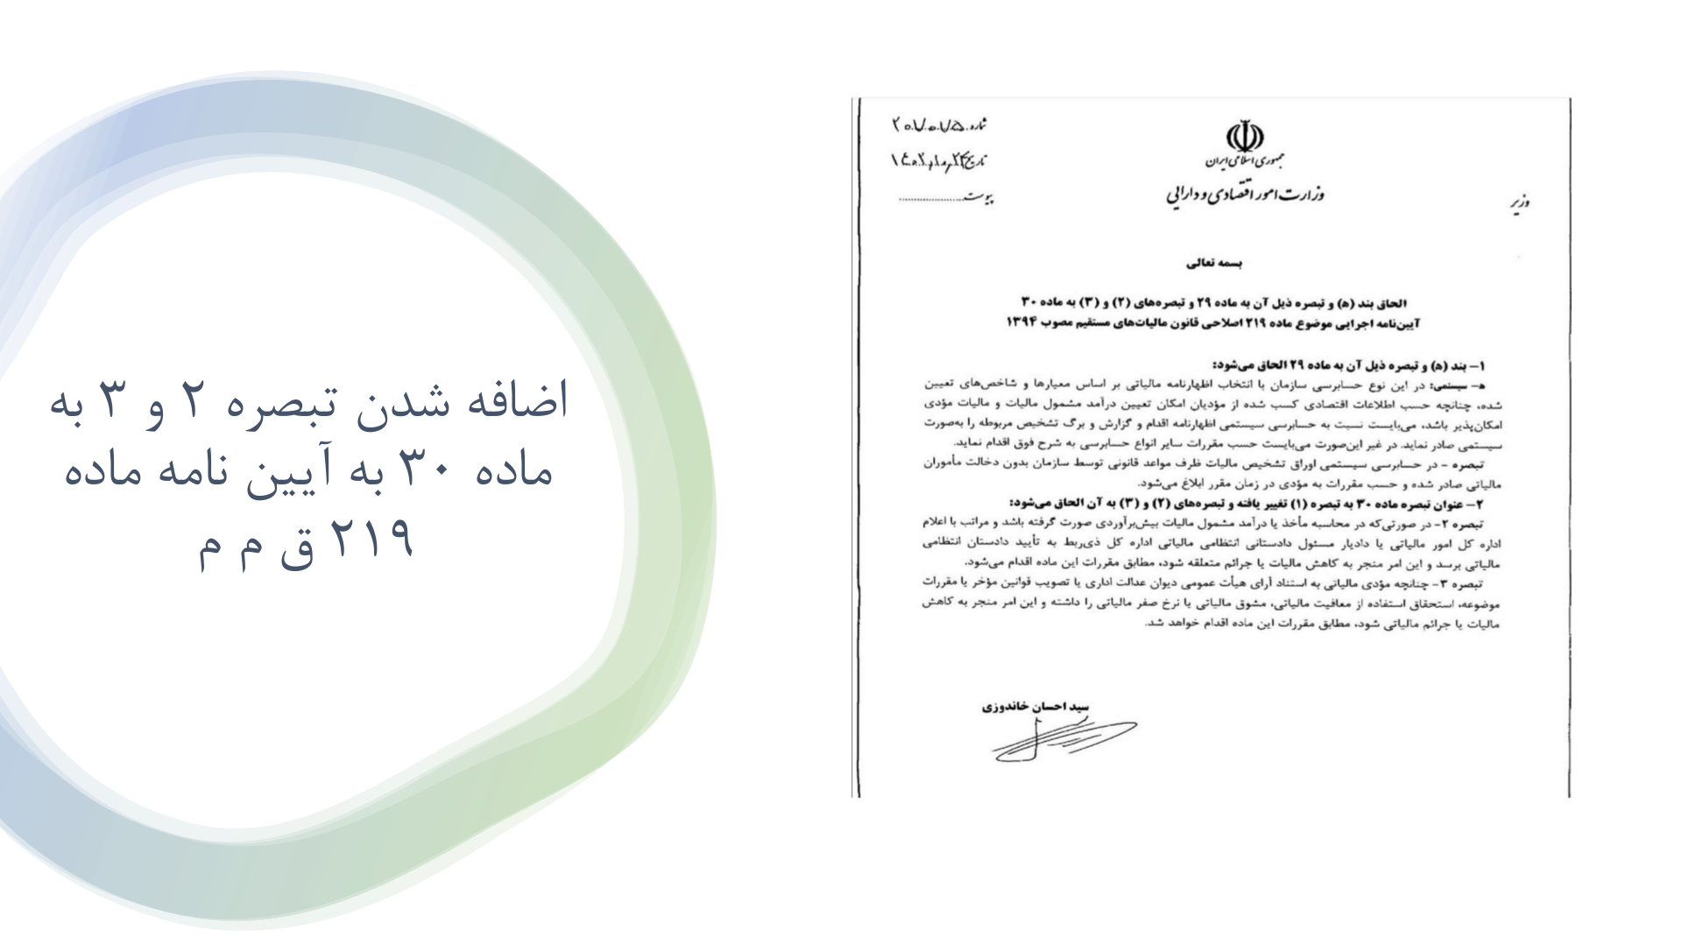

Slide 18
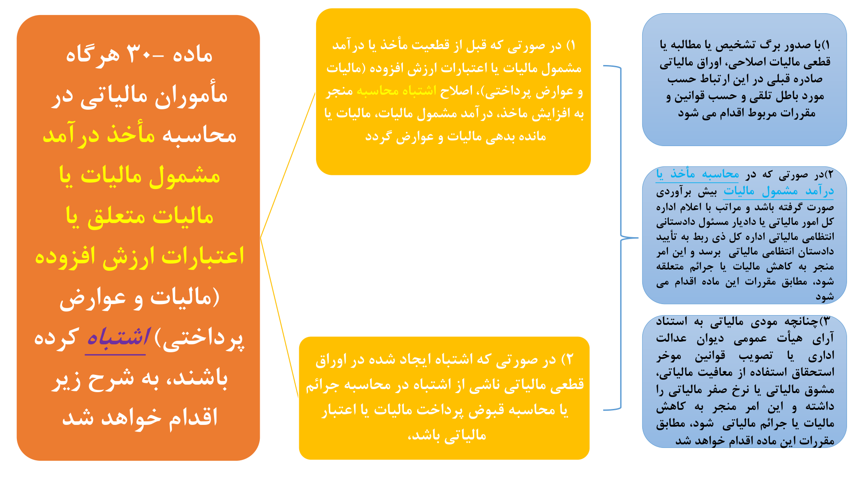

Slide 19
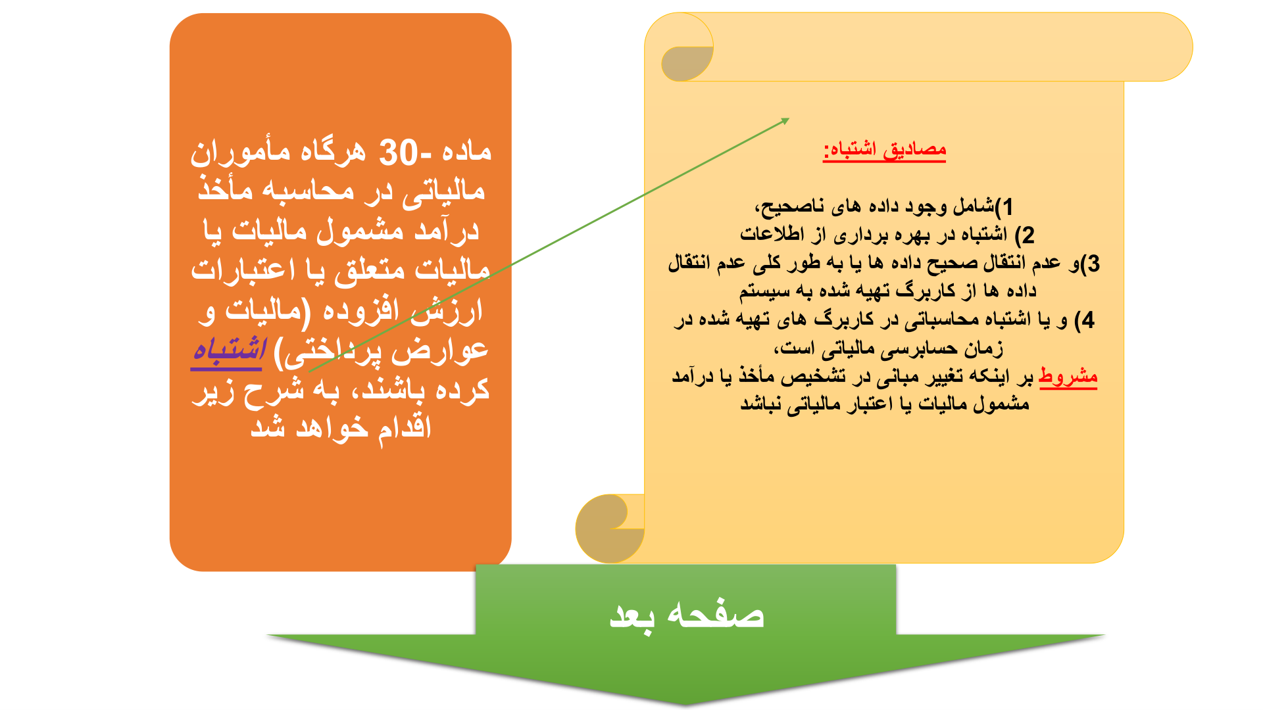

Slide 20
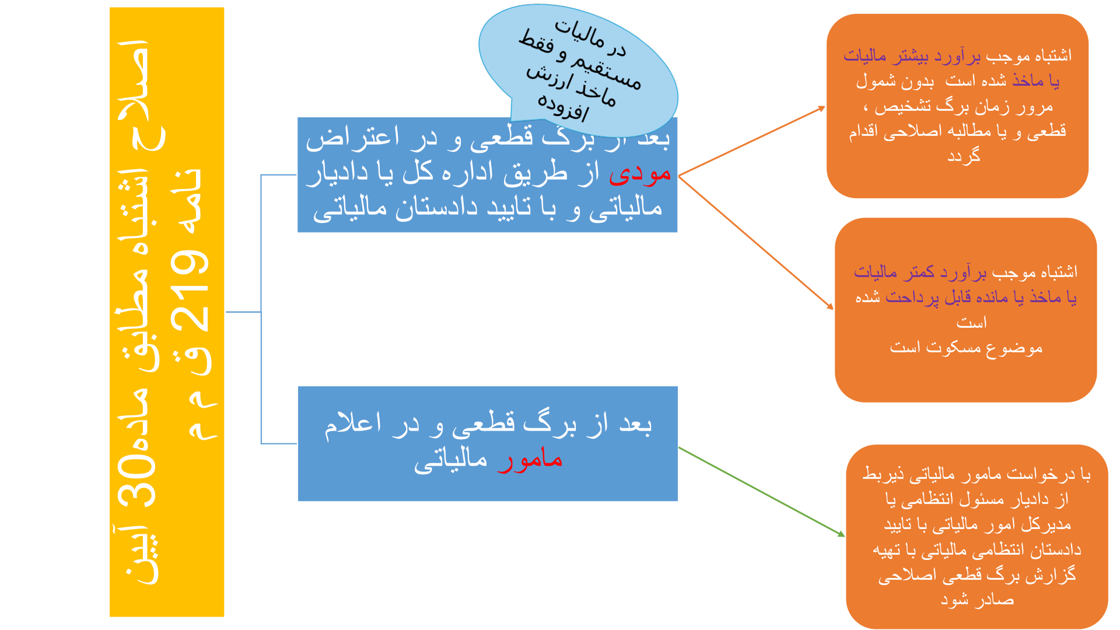

Slide 21
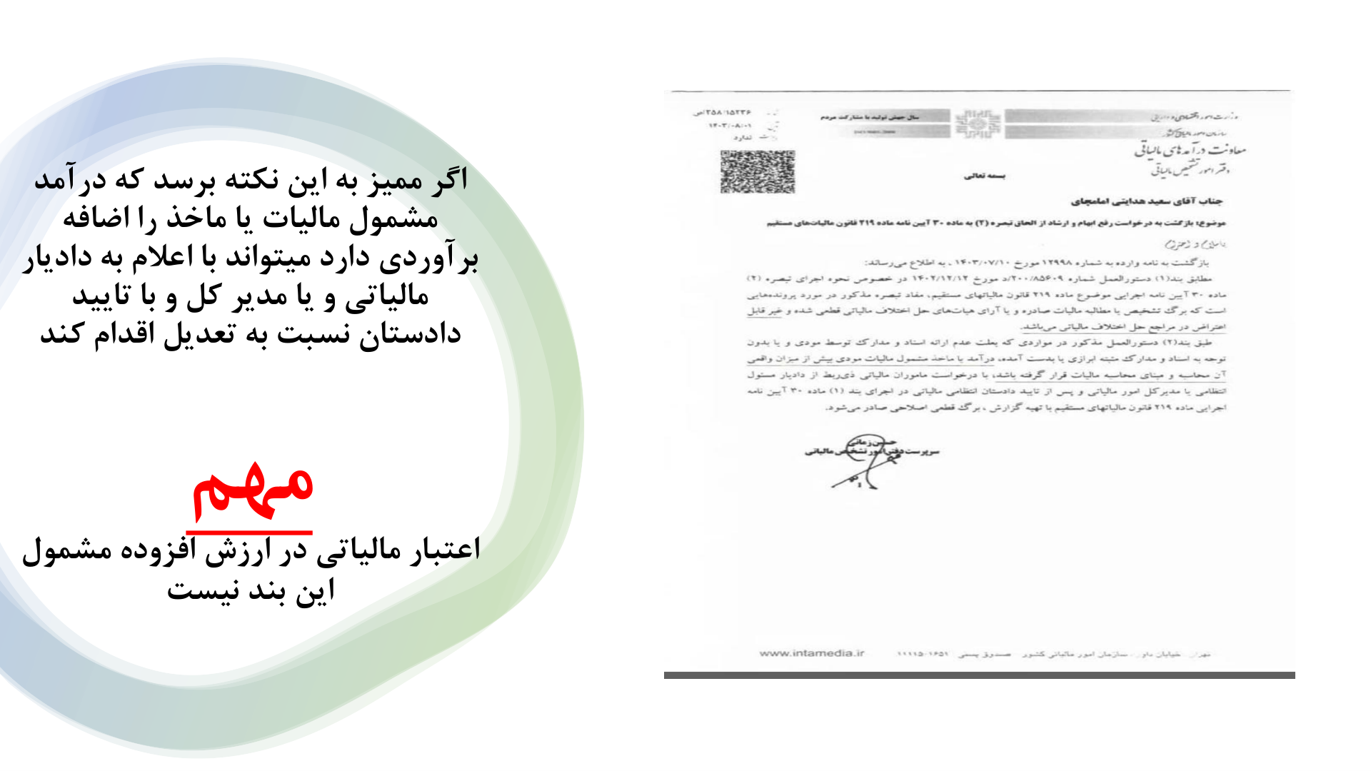

Slide 22
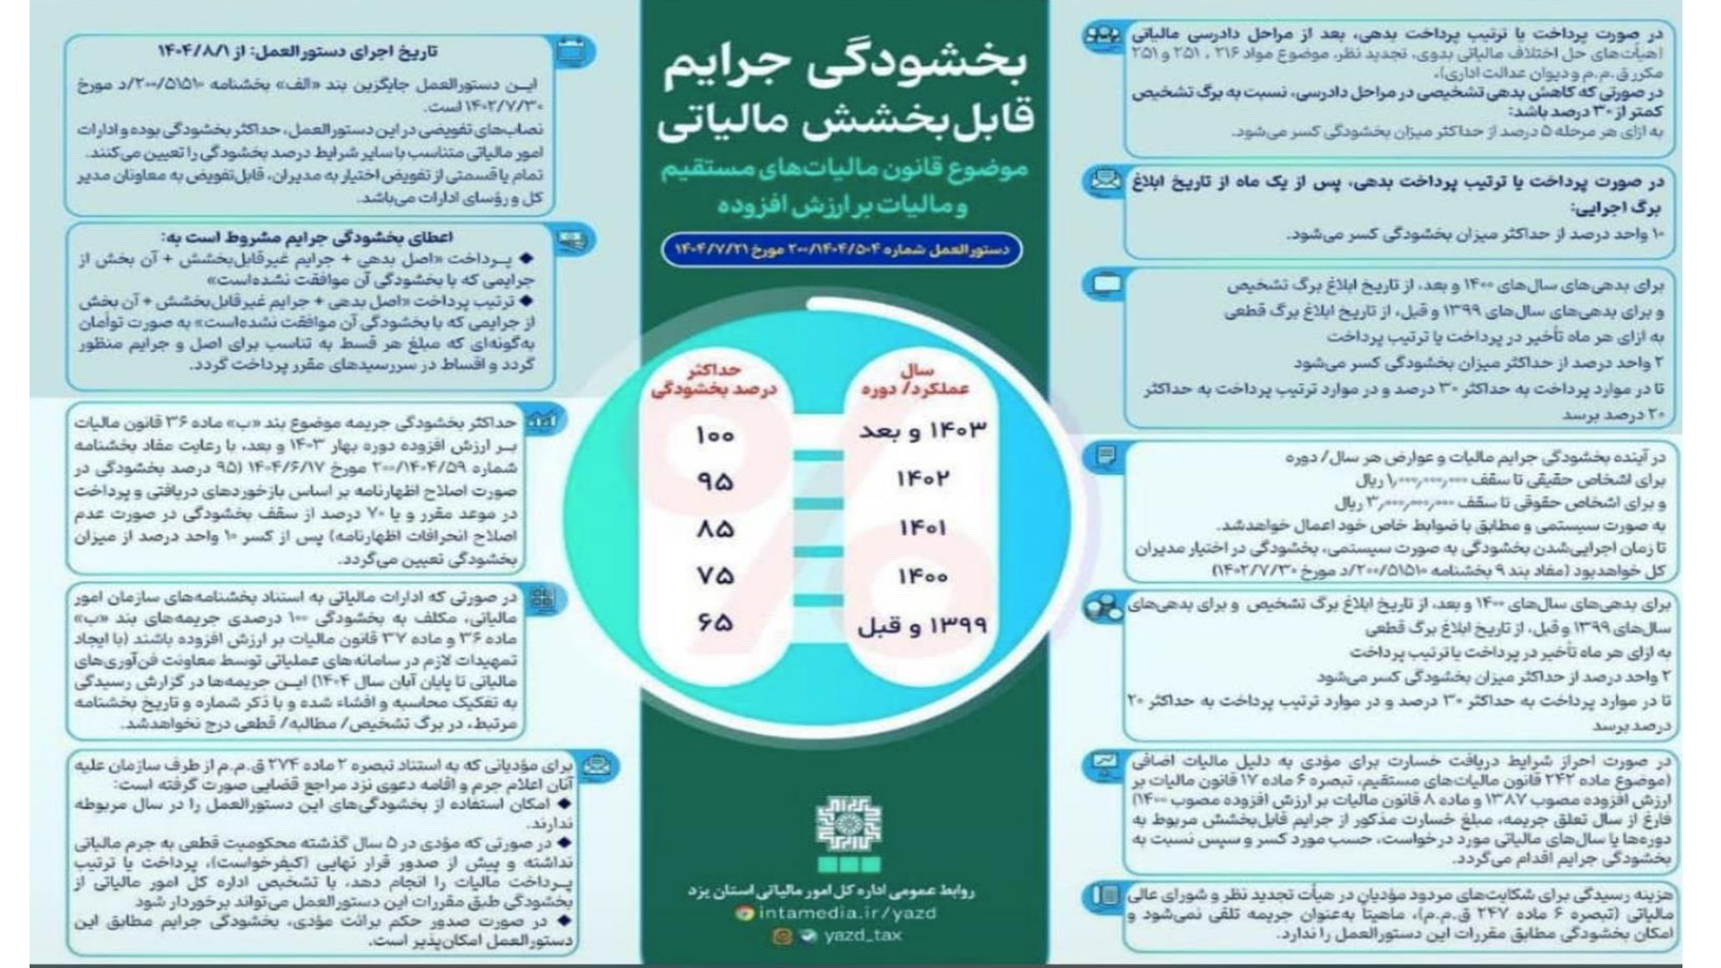

Slide 23
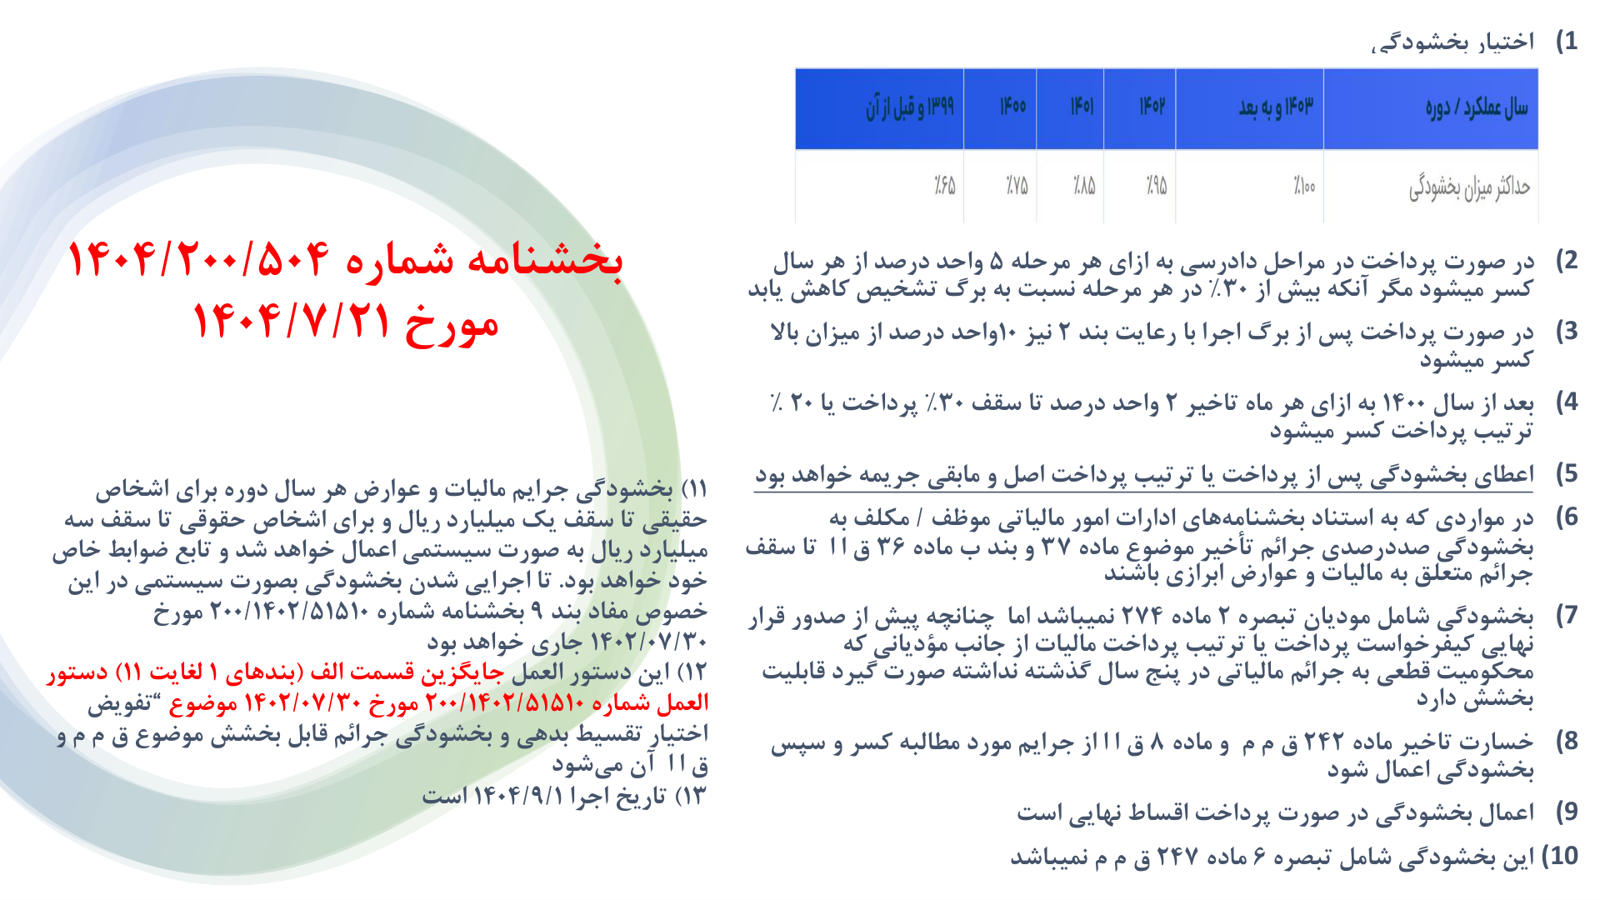

Slide 24
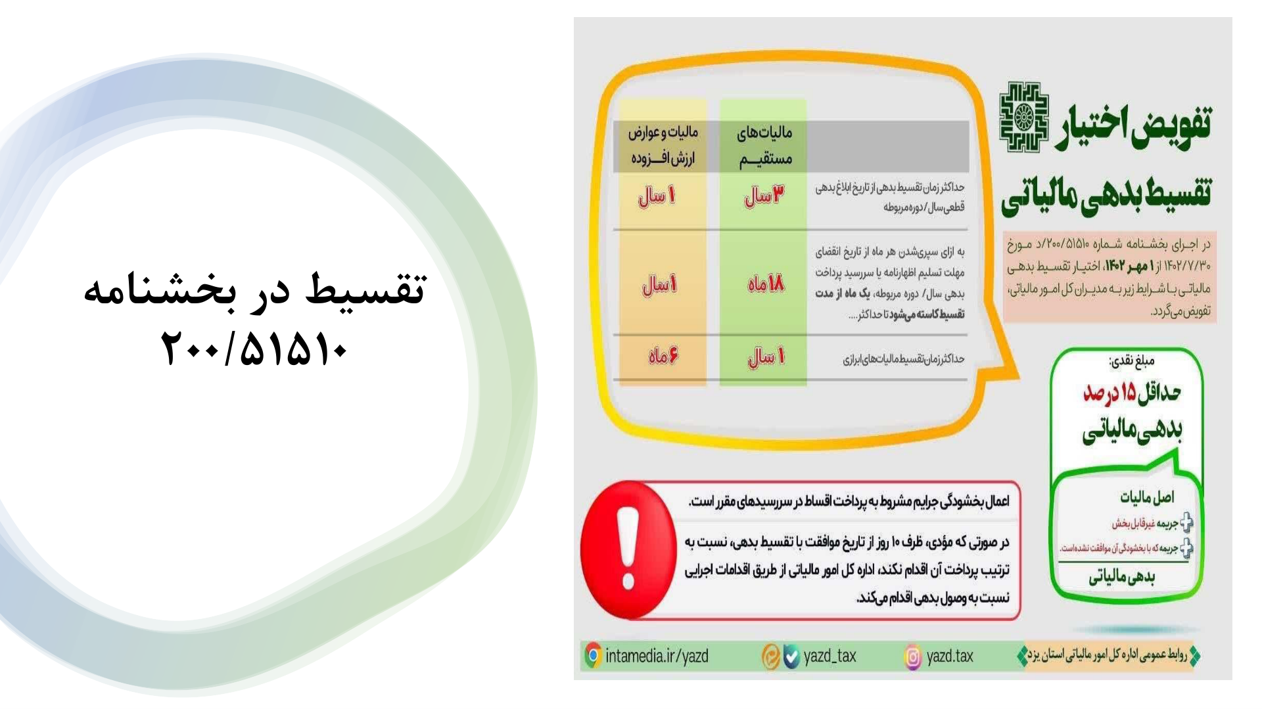

Slide 25
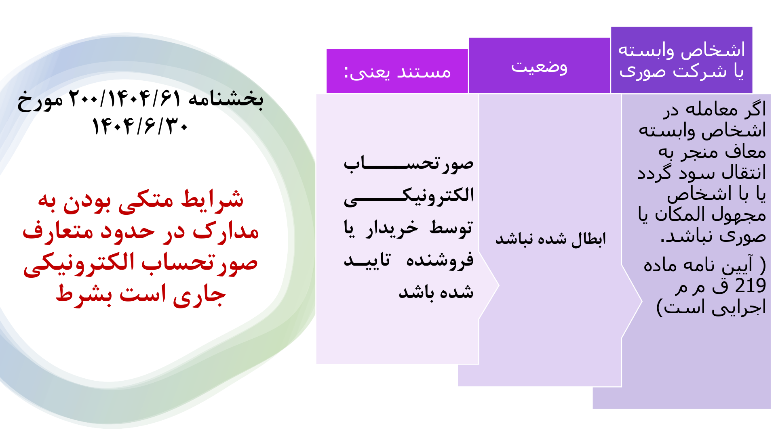

Slide 26
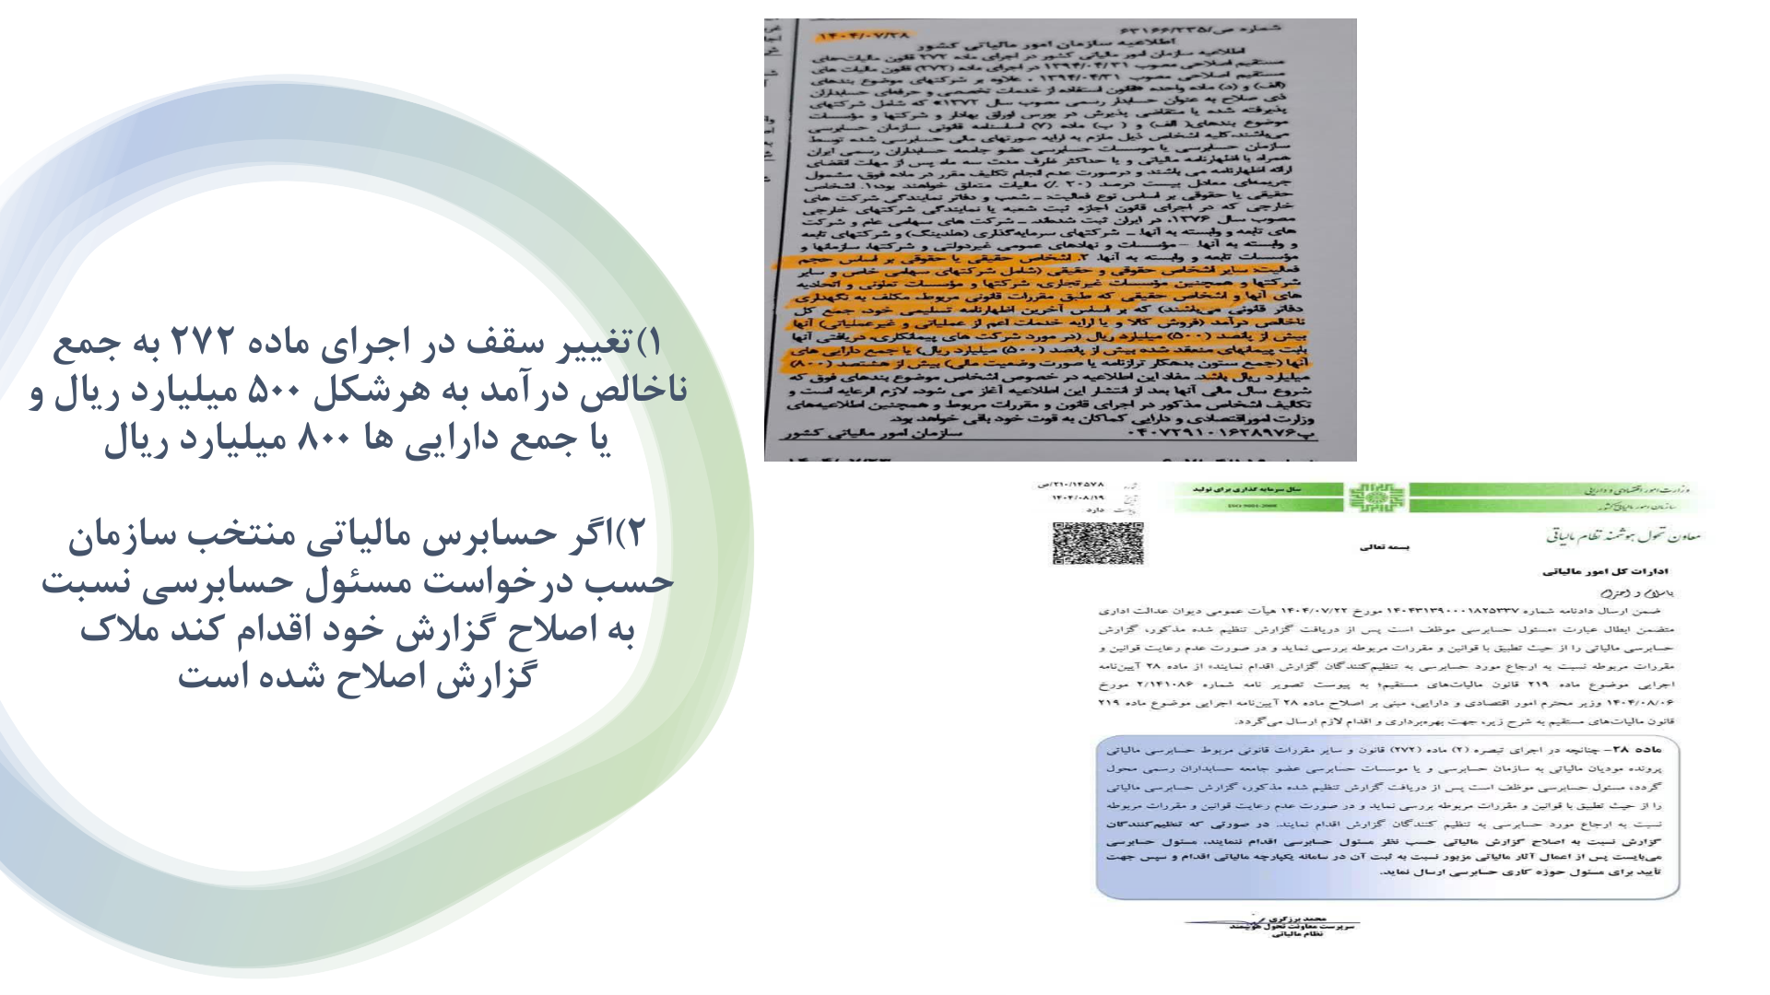

Slide 27
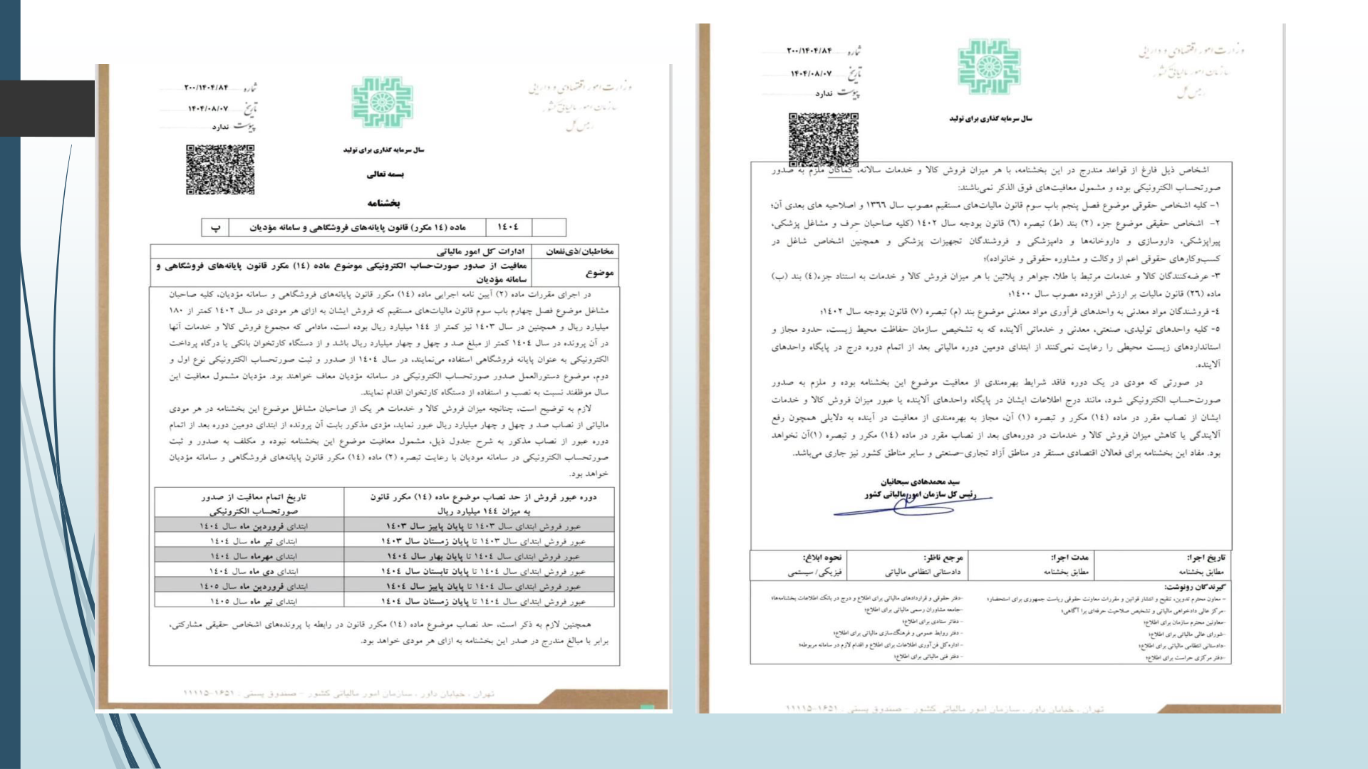

Slide 28
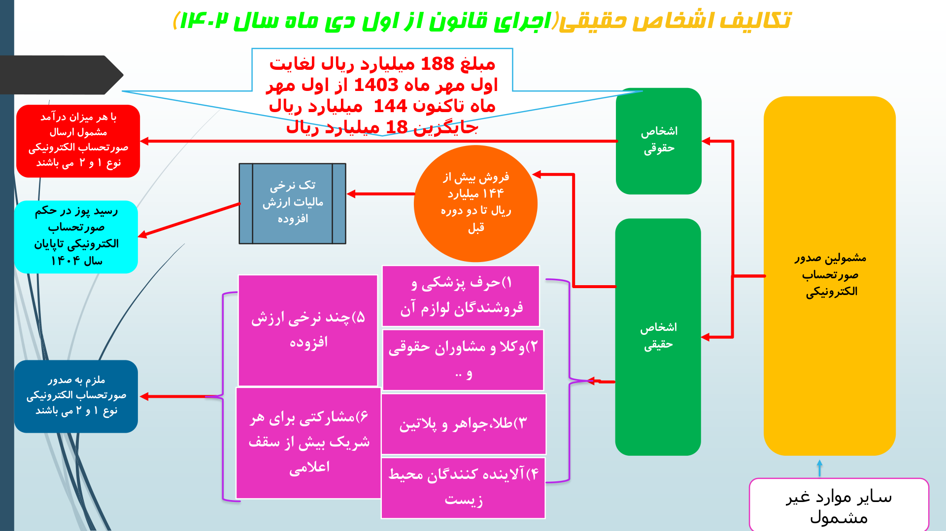

Slide 29
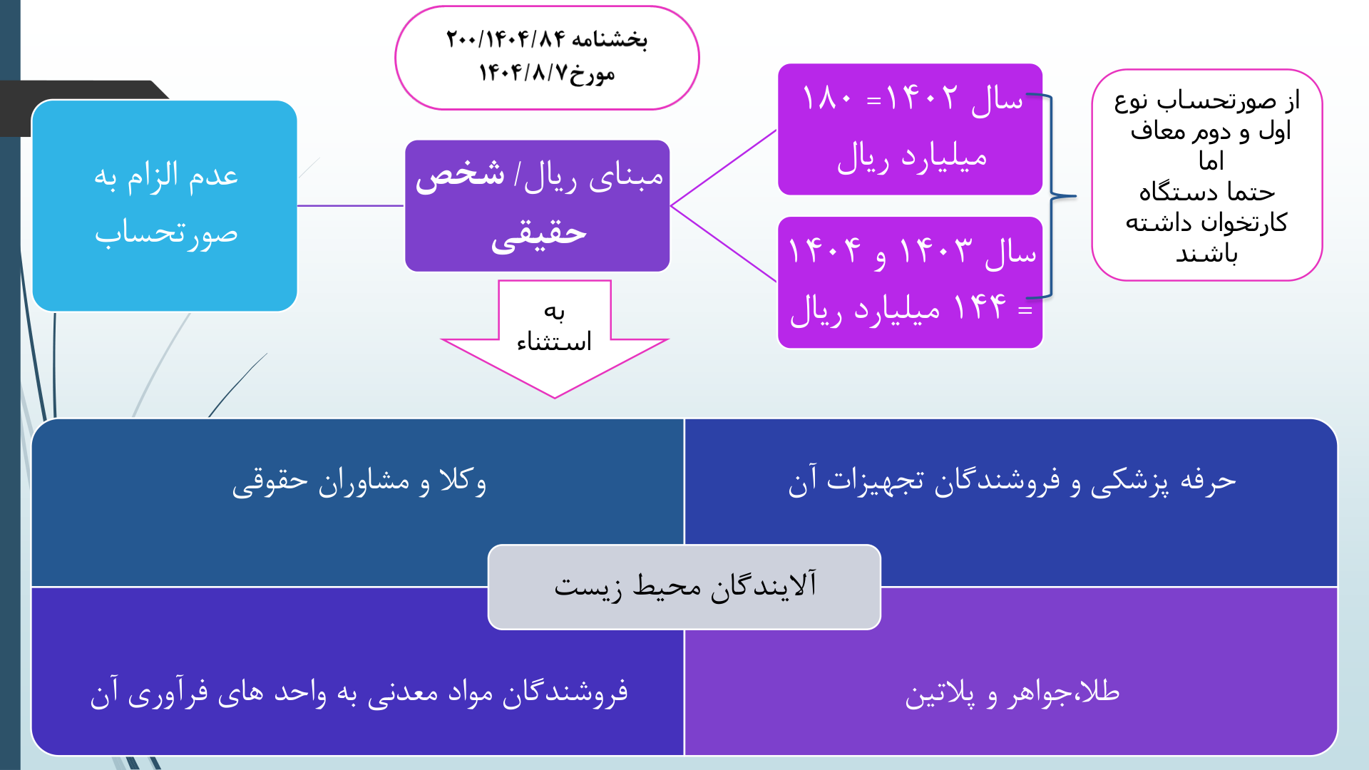

Slide 30
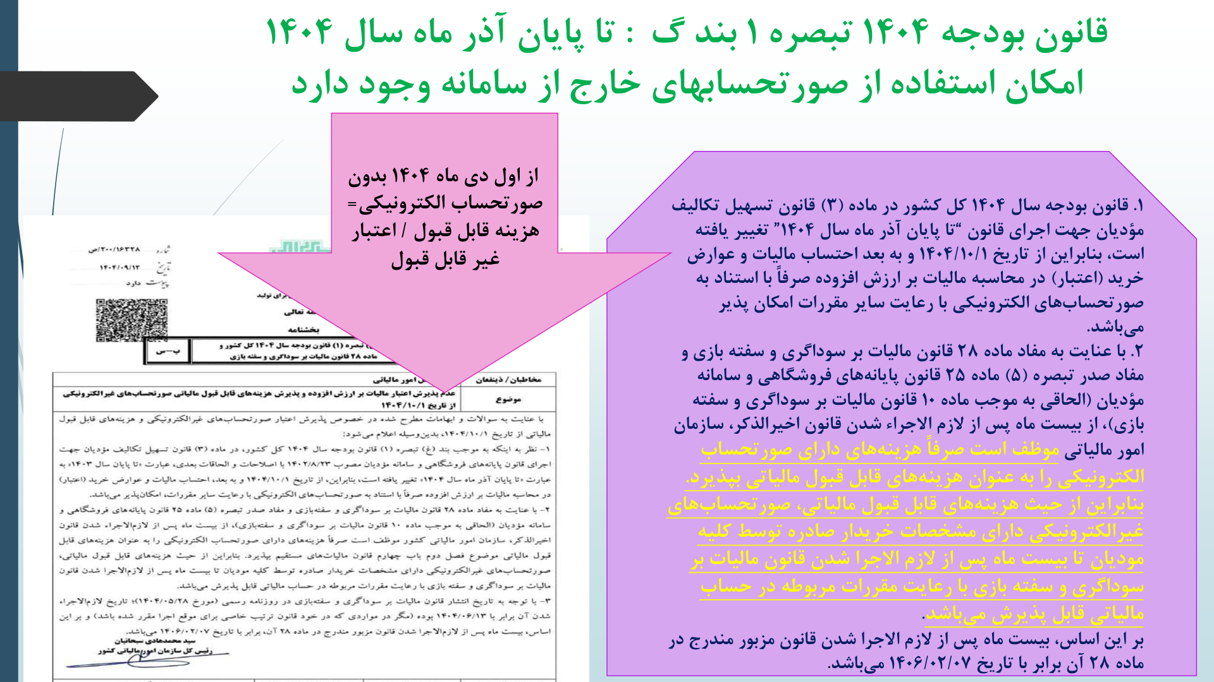

Slide 31
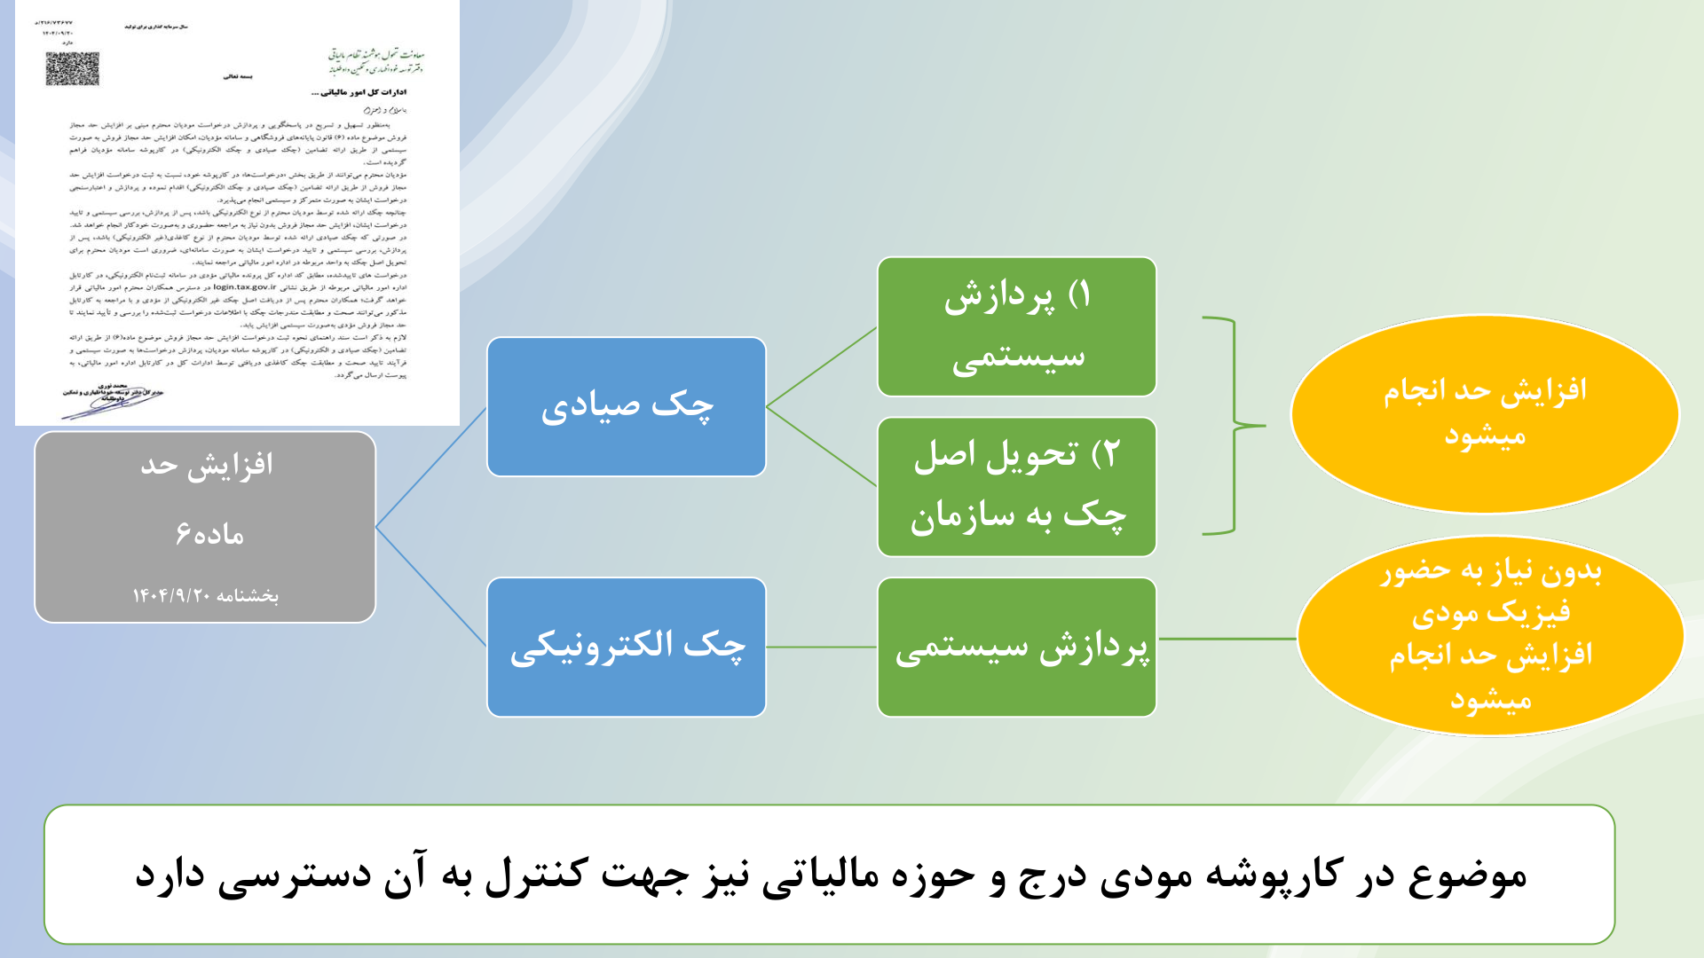

Slide 32
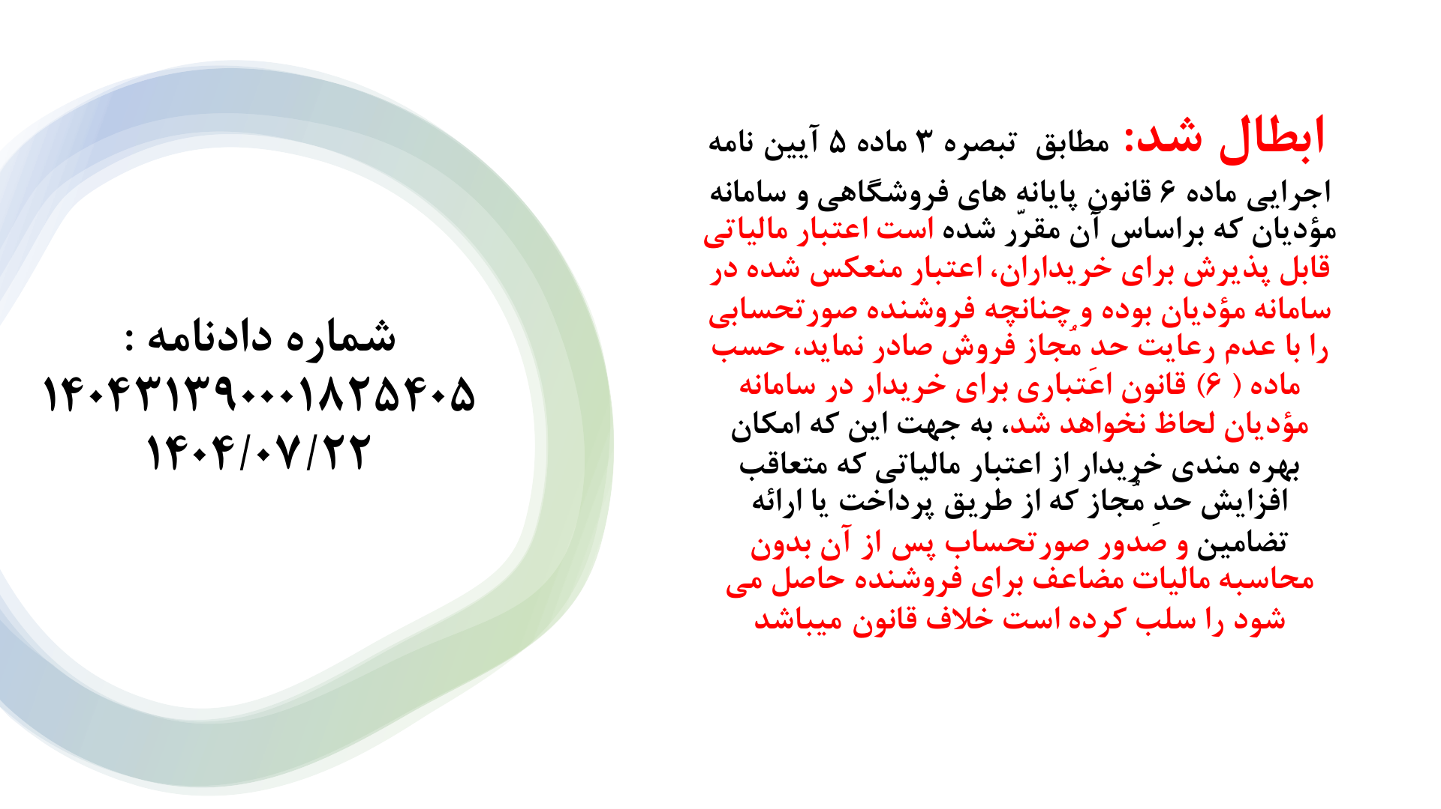

Slide 33
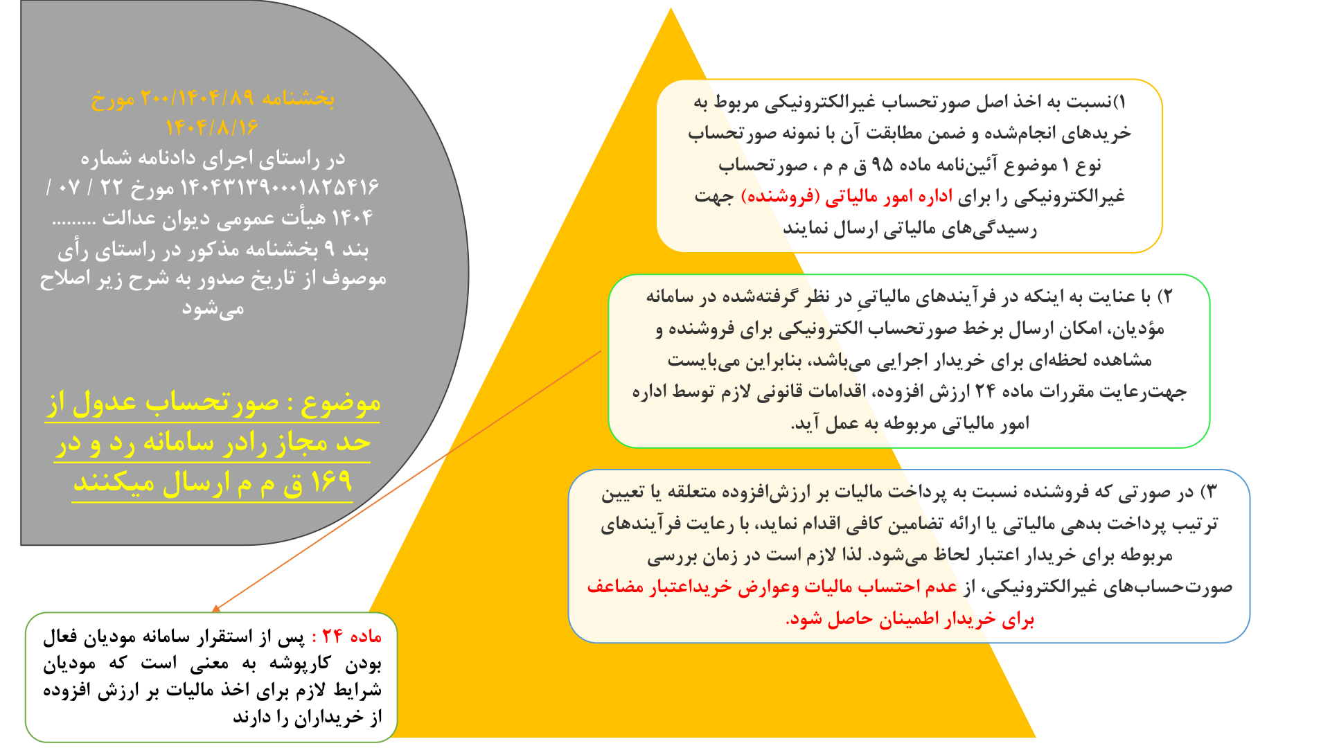

Slide 34
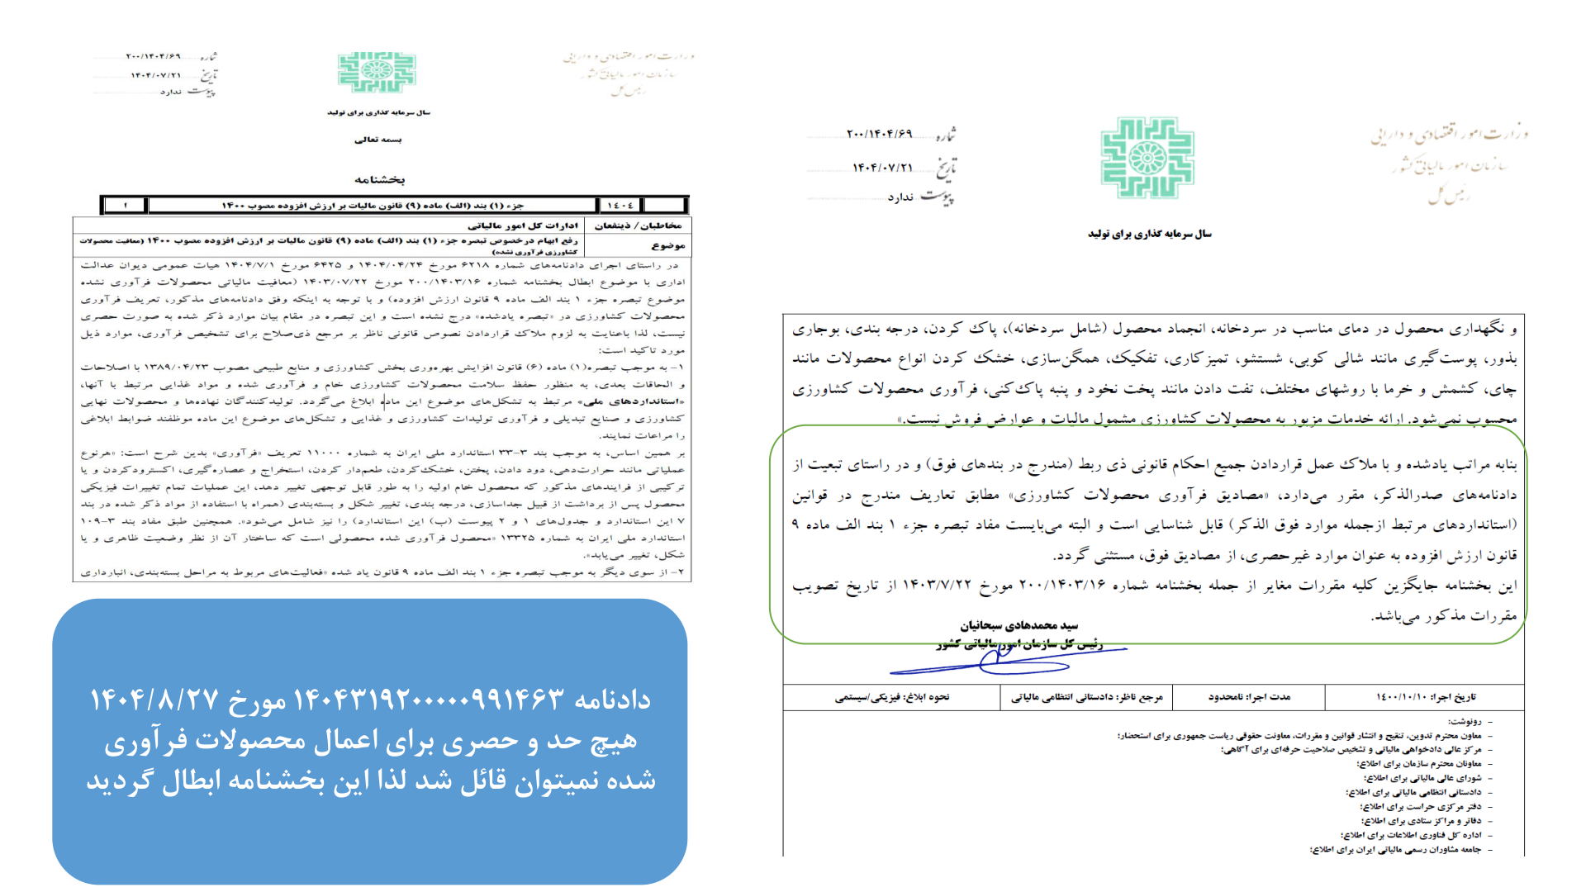

Slide 35
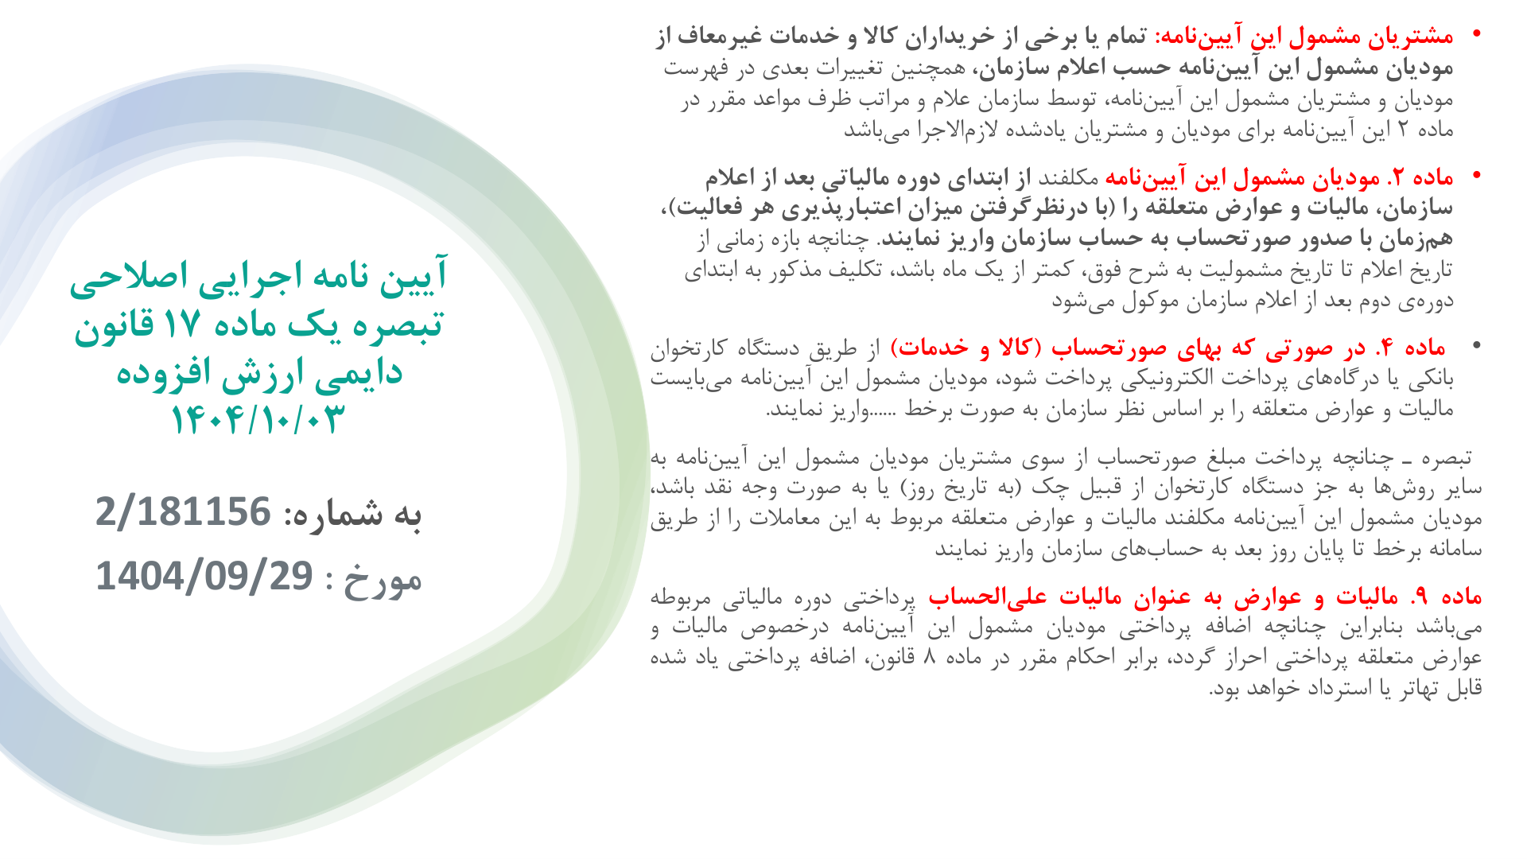

Slide 36
باتشکر ازتوجه و همراهی شما
امیدوارم این جلسه برای همه ما مفید باشد
مدیریت شرکت حسابداری یکتا تراز آپادانا
حسینی فرد

